Slide 1
Activity Indicators
小波说雨燕 第三季
第三章 UI组件集
1.视图集

Slide 2
关于
内容
CONTENTS
行为

Slide 3
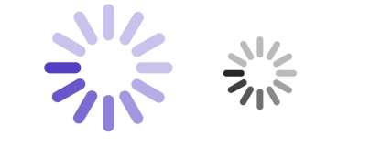
关于
显示转轮
提示用户操作正在进行

Slide 4
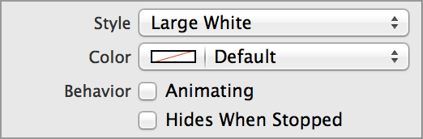
内容
实现
参数
样式 颜色
基类：UIActivityIndicatorView

Slide 5
视图行为
stopAnimating
startAnimating

Slide 6
小波QQ：41359833
THANKS

